Slide 1
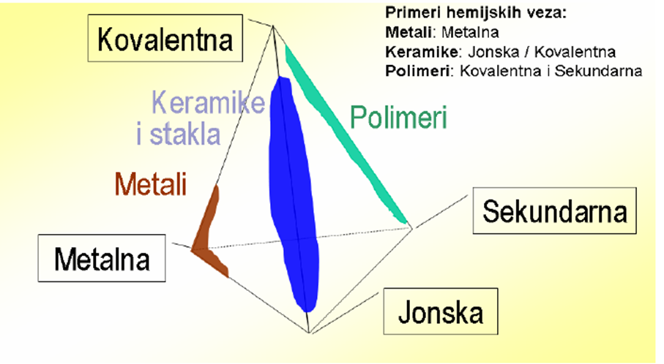
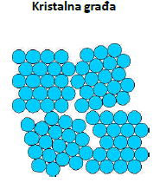
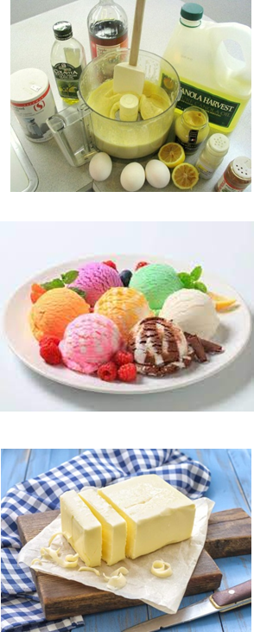
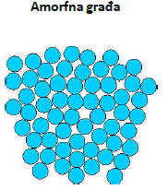
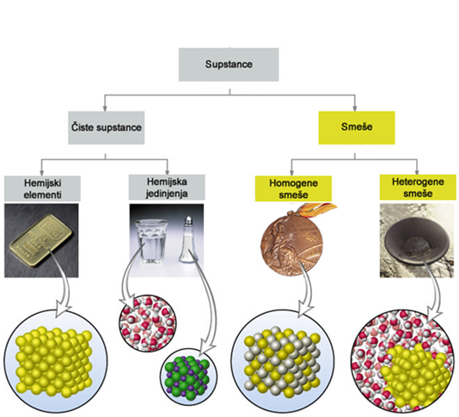
Biotehnički materijali

Slide 2
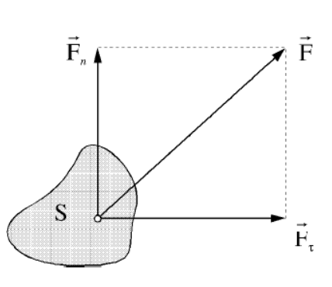

Biotehnički materijali
Sile koje mogu delovati na deformabilno telo, odnosno na elementarni delić deformabilnog tela mogu biti zapreminske ili površinske sile.
Zapreminske sile deluju na sve deliće deformabilnog tela i srazmerne su masi elementarmog delića dm.
Za razliku od zapreminskih sila koje deliju na sve elementarne deliće deformabilnog tela, površinske sile deluju samo na elementarne deliće koji se nalaze na površini tela. One mogu poticati od drugih elementarnih deliće datog tela, kao i od okolnih tela sa kojima se dato deformabilno telo graniči ili se ona nalaze u njegovoj neposrednoj okolini.

Slide 3
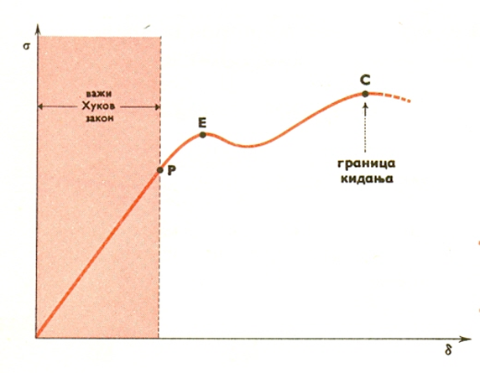
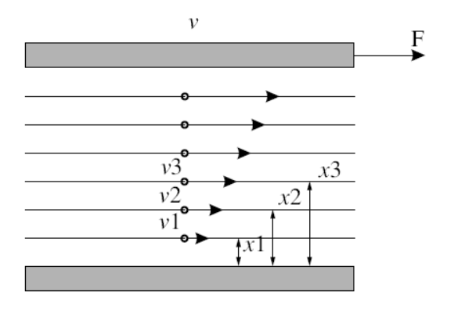
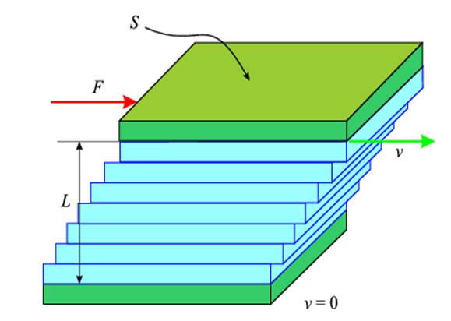


Biotehnički materijali
Sa stanovišta klasične mehanike i osnovnih zakona fizike, razlika između materije u čvrstom i tečnom agregatnom stanju je jasno definisana. Čvrsto agregatno stanje je definisano kroz Hukov zakon, dok fluidi (svi gasovi i lako pokretljive tečnosti) podležu Njutnovskoj zavisnosti.
Njutnov zakon viskoznosti
Hukov zakon

Slide 4
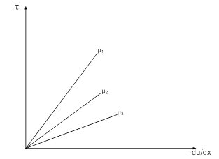
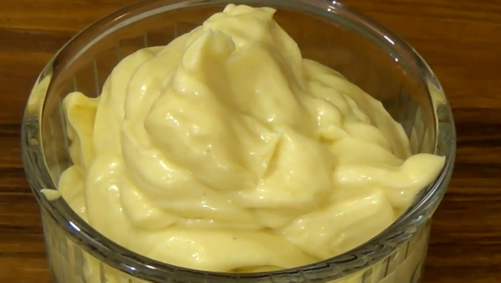
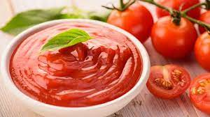
Biotehnički materijali
Međutim, veliki broj fluida koji se koriste u poljoprivredi i prehrambenoj tehnologiji imaju osobine koje se nalaze između gore dva navedena ekstrema, to jest, ne ponašaju se prema Njutnovskoj zavisnosti i ne podležu Hukovom zakonu kao čvrsta tela.
Nagib prave linije koja prikazuje zavisnost napona smicanja od brzine smicanja (gradijent brzine) prestavlja dinamički viskozitet (μ). μ₁ odgovara fluidu koji ima veliku viskoznost jer već pri malim brzinama smicanja javlja se visok napon smicanja. S druge strane, μ₃ odgovara fluidu koji ima malu viskoznost, a μ₂ fluidu sa srednjom viskoznošću.

Slide 5
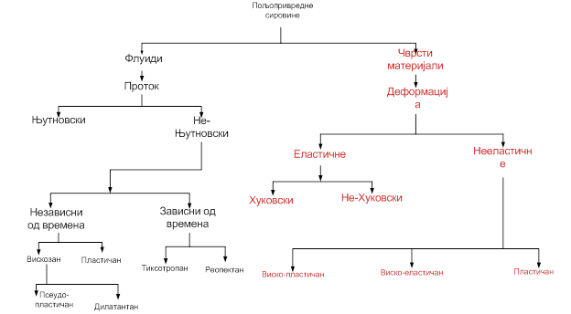
Biotehnički materijali
Reologija je nauka koja proučava proticanje i deformaciju materijala kao odgovor na primenjeni napon ili deformaciju.
REOLOGIJA
Fluidi koji imaju drugačije osobine od Njutnovskih nazivaju se ne-Njutnovski i mogu se podeliti na dve grupe:
1. Fluidi kod kojih se viskozitet menja sa brzinom smicanja;
2. Fluidi kod kojih se viskozitet menja pored brzine smicanja još i sa vremenom.
Klasifikacija poljoprivrednih sirovina (fluidi i čvrsti materijali)

Slide 6
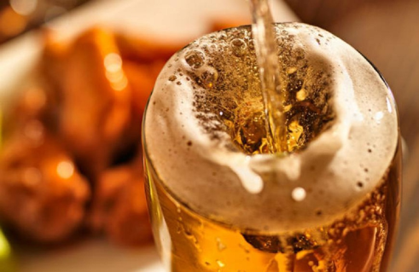
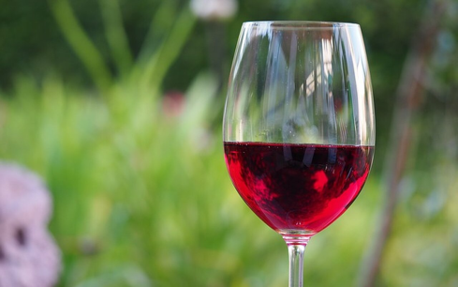
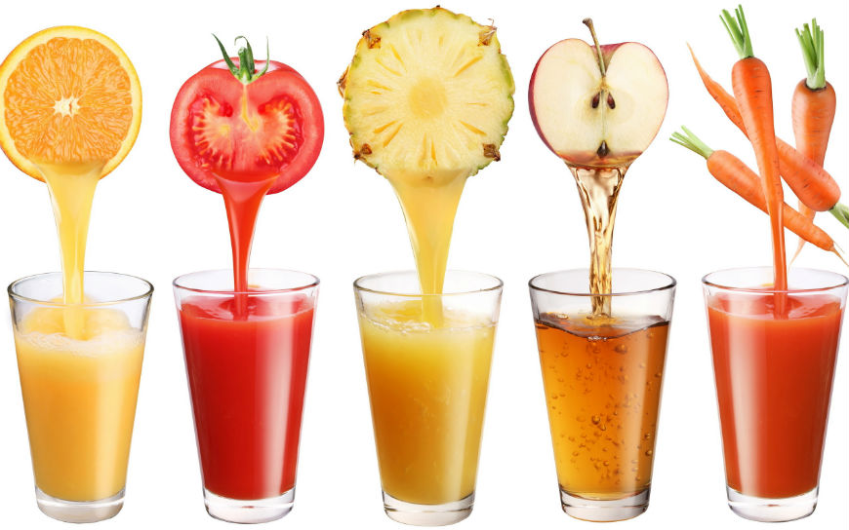
Biotehnički materijali
Njutnovsko proticanje
U Njutnovske fluide spadaju pravi rastvori, rastvarači malih molekulskih masa, razblažene makromolekulske disperzije, rastvori polimera u kojima polimeri međusobno ne intereaguju, kao i paste sa malim sadržajem čvrste materije.
U Njutnovske sirovine spadaju vino, pivo, čajevi i bistri sokovi. U Njutnovske fluide spadaju i rastvori šećera.
Ne-Njutnovsko proticanje
Veliki broj sistema u koje spadaju emulzije, suspenzije, rastvori u kojima se nalaze molekuli dugačkih lanaca, fluidi makromolekulskih masa ispoljavaju Njutnovsko ponašanje samo pri veoma malim naponima i brzinama smicanja.

Slide 7
Biotehnički materijali

Slide 8
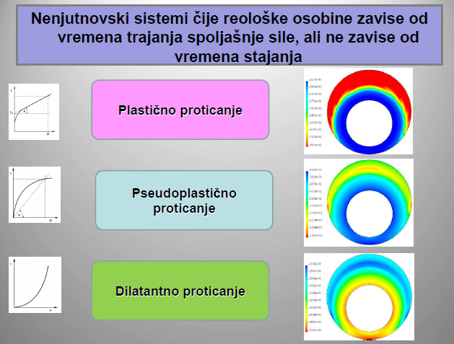
Biotehnički materijali

Slide 9
Biotehnički materijali
DILATANTNO PROTICANJE

Slide 10
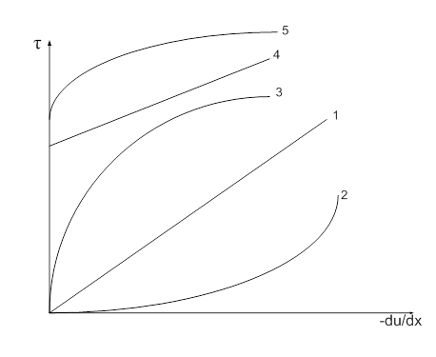
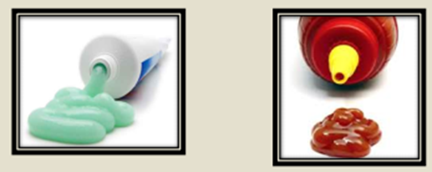
Biotehnički materijali
1. Njutnovski fluidi
2. Dilatantni fluidi
3. Pseudo-plastični fluidi
4. Bingamovi plastični fluidi
5. Pseudo-plastični fluidi sa početnom naponom (Herschel-Bulkey)
Bingamovi plastični fluidi ponašaju se kao čvrsta tela pri veoma malim naponima. Pri nekom određenom većem naponu smicanj (τo) ovi fluidi počinju da teku uz održavanje linearne zavisnosti između napona i brzine smicanja.
Primeri reoloških osobina fluida koji ne zavise od vremena
Primeri Bingamovih fluida su suspenzija gline, pasta za zube, majonez, čokolada i senf.

Slide 11
Biotehnički materijali
Dilatantni fluidi (shear-thickening)
Kod dilatantnih fluida viskozitet raste sa povećanjem brzine smicanja.
Primer dilatantnih fluida su guste suspenzije čestica u tečnosti. Ako se primeni napon smicanja na ove čestice, one teže reorganizaciji da bi smanjile uticaj brzine smicanja. Na ovaj način se smanjuje sila smicanja koja deluje na čestice. Ako je primenjena brzina smicanja mala, čestice imaju dovoljno vremena da se reorganizuju. Međutim, ako je primenjena brzina smicanja velika, čestice nemaju dovoljno vremena da se reorganizuju i stvara se značajna sila smicanja
Primer dilatantnog fluida je suspenzija kukuruznog skroba u vodi. Naglim pritiskom ove suspenzije dolazi do njenog stvrdavanja, dok sa smanjenjem pritiska suspenzija ponovo postaje tečljiva. Takođe primer je sirup od čokolade.

Slide 12
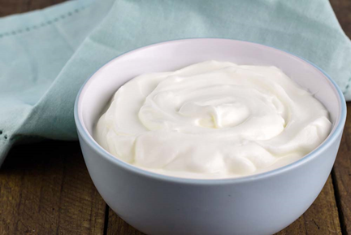
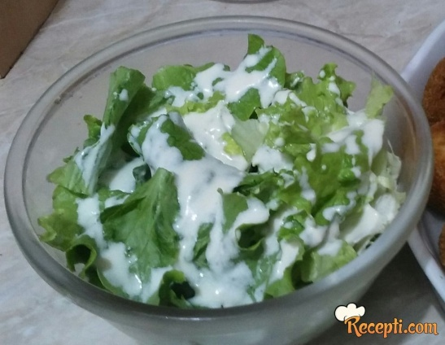
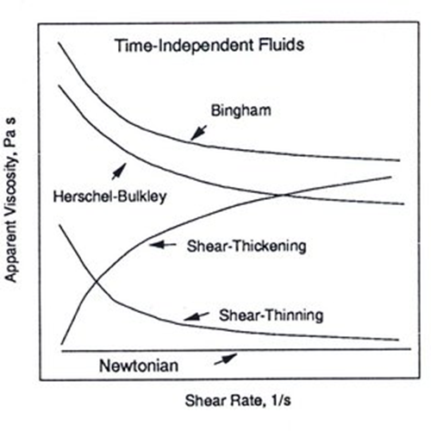
Biotehnički materijali
Pseudo-plastični fluidi (shear thinning)
Pseudo-plastični fluidi su prikazani krivom pod rednim brojem 3 i kod njih se viskoznost postepeno opada sa povećanjem brzine smicanja. Primer pseudo-plastičnog fluida je krem mleko i preliv za salatu.
Pseudo-plastični fluidi sa početnom naponom (Herschel-Bulkey)
Za ove fluide neophodan je početni napon da bi došlo do proticanja, pri čemu je nelinearna zavisnost napona od brzine smicanja.

Slide 13
Biotehnički materijali
Fluidi kod kojih se viskozitet menja pored brzine smicanja još i sa vremenom
U ovu grupu fluida spadaju tiksotropni I reopektni fluidi.
TIKSOTROPNI FLUIDI
Kod tiksotropnih fluida je karakteristično da je pri povećanju brzine smicanja napon smicanja velik, a pri vraćanju napon smicanja je manji. Primeri tiksotropnih fluida su kondezovano mleko, želatin i belance jajeta.
REOPEKTNI FLUIDI
Za reopektne fluide je karakteristično da pri povećanju brzine smicanja, napon smicanja ima niže vrednosti, a zatim, pri smanjenju brzine smicanja napon smicanja ima veće vrednosti .
Primer reopektnog fluida je visokokoncentrovan rastvor skroba

